Slide 1


Пројекат из предмета Програмирање за веб
МЕСТА CЕЋАЊА
Професор: др Саша Малков
Асистенткиња: Анђелка Зечевић
Студенти: Милена Дуканац
Јелена Ивковић
Наталија Коминац
Милош Лончаревић
Анђела Мијаиловић
Филип Миљаковић
Београд, јануар 2017.

Slide 2
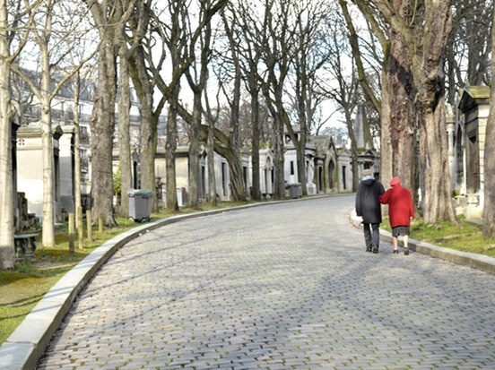

TEMA
Хуманистички пројекат

Slide 3
АРХИТЕКТУРА
Клијент - сервер

Slide 4
ТЕХНОЛОГИЈЕ
PHP
JavaScript, Angular 1.6.7, jQuery
WAMP, PHP Storm

Slide 5
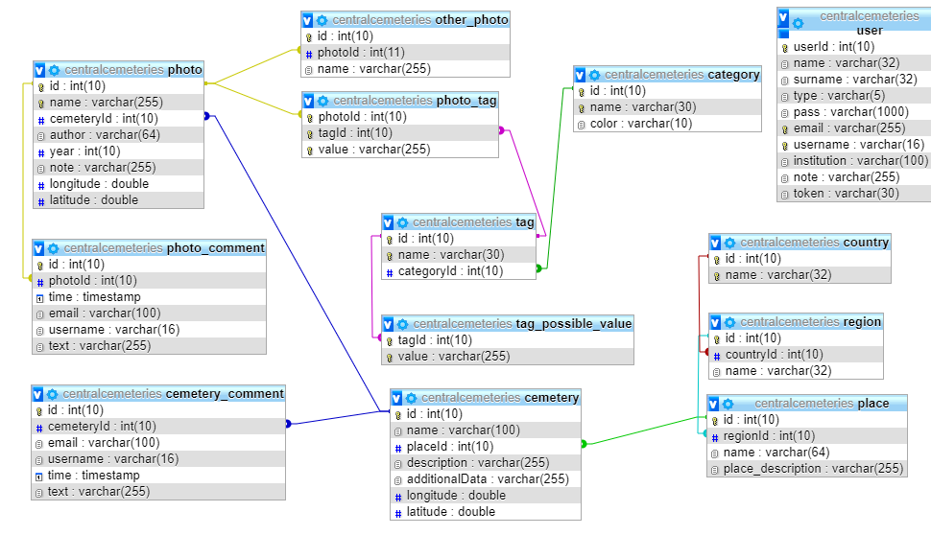
БАЗА ПОДАТАКА

Slide 6
ХВАЛА НА ПАЖЊИ

